Slide 1
1
2
3
4
5
6
7
8
9
10
11
12
13
14
15

Slide 2
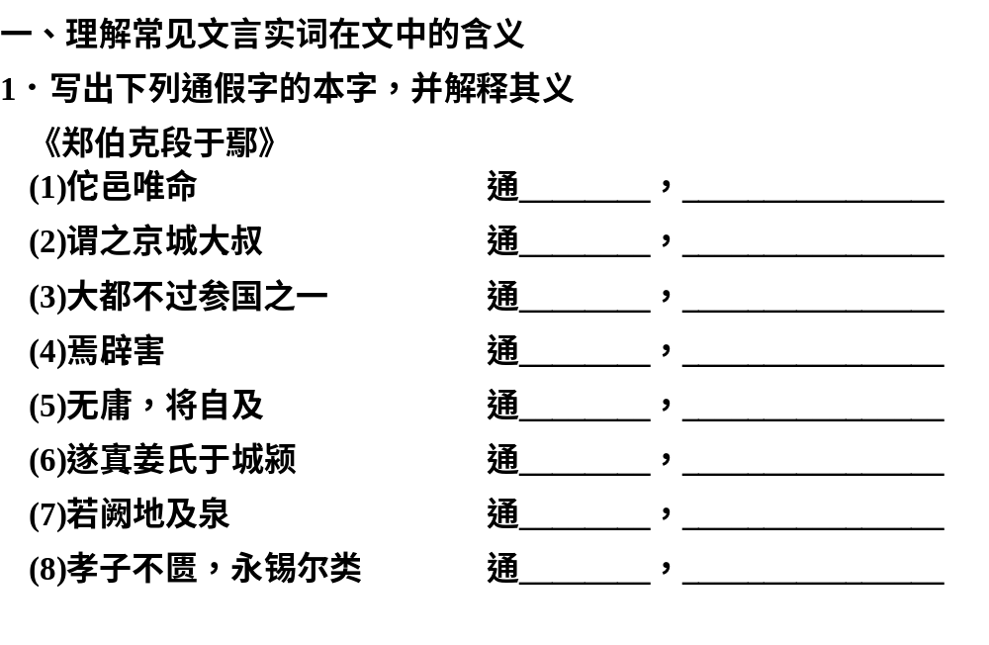
1
2
3
4
5
6
7
8
9
10
11
12
13
14
15
“他”
别的
“太”
太叔是尊称
“三”
数词，三
“避”
避开
“用”
需要
“置”
安置
“掘”
挖掘
“赐”
赐予

Slide 3
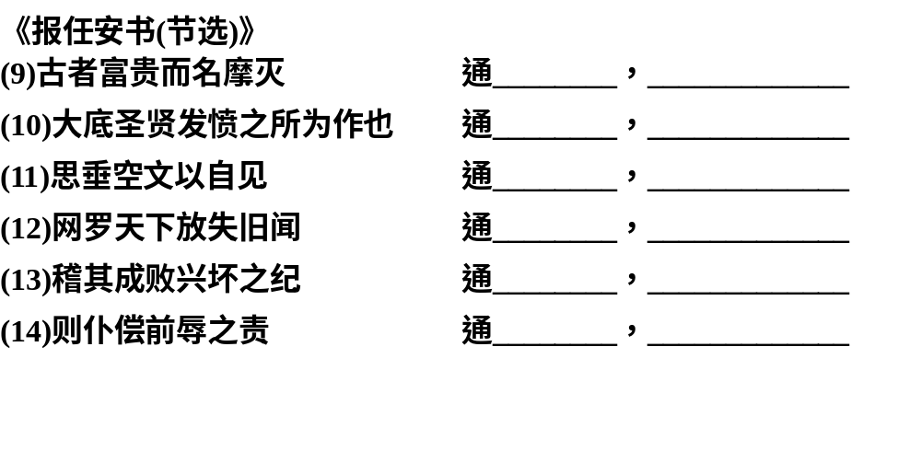
1
2
3
4
5
6
7
8
9
10
11
12
13
14
15
“磨”
磨灭
“抵”
都
“现”
表现
“佚”
散乱
“记”
历史记录
“债”
欠下的

Slide 4
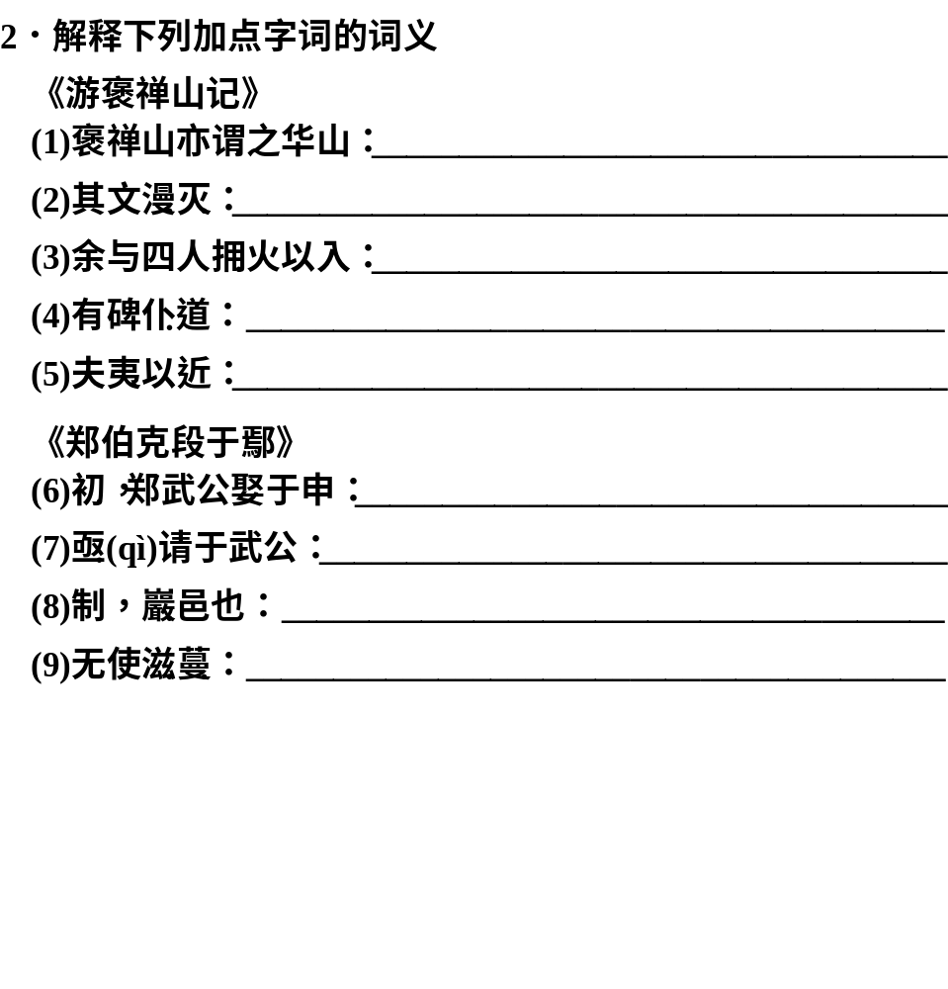
1
2
3
4
5
6
7
8
9
10
11
12
13
14
15
称、叫
模糊、磨灭
持、拿
倒
平坦
当初
屡次
险要的
滋长蔓延

Slide 5
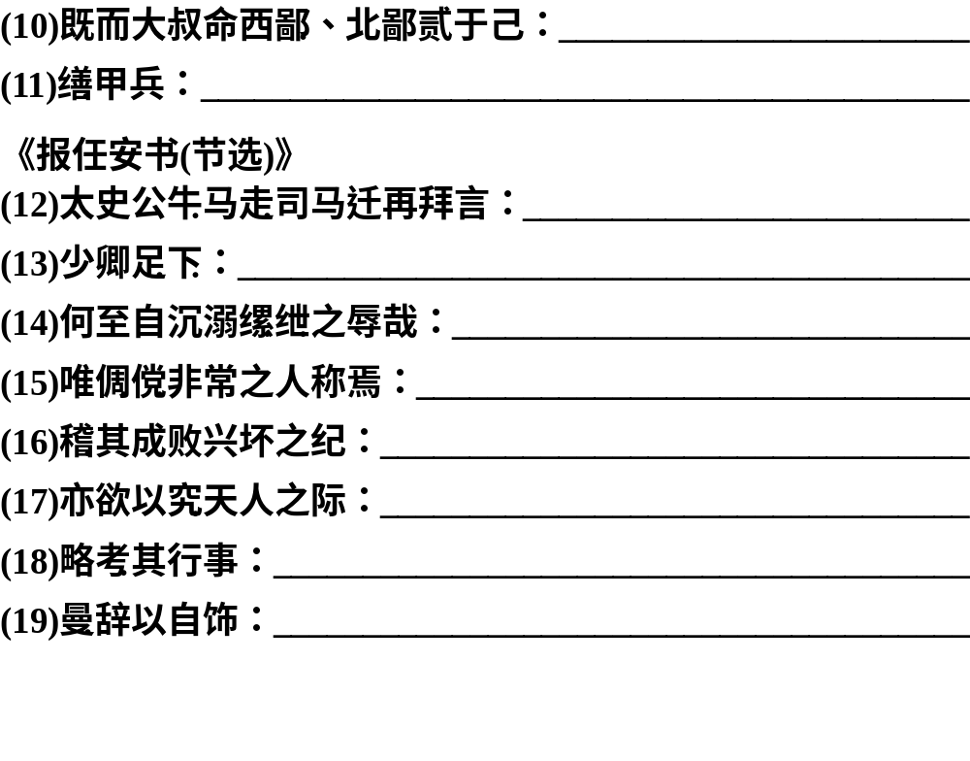
1
2
3
4
5
6
7
8
9
10
11
12
13
14
15
边邑
修整
像牛马一样供人驱使的人
对人的敬称
泛指束缚囚犯的刑具
卓异超群，洒脱不拘
考订、考查
推究
考证
美

Slide 6
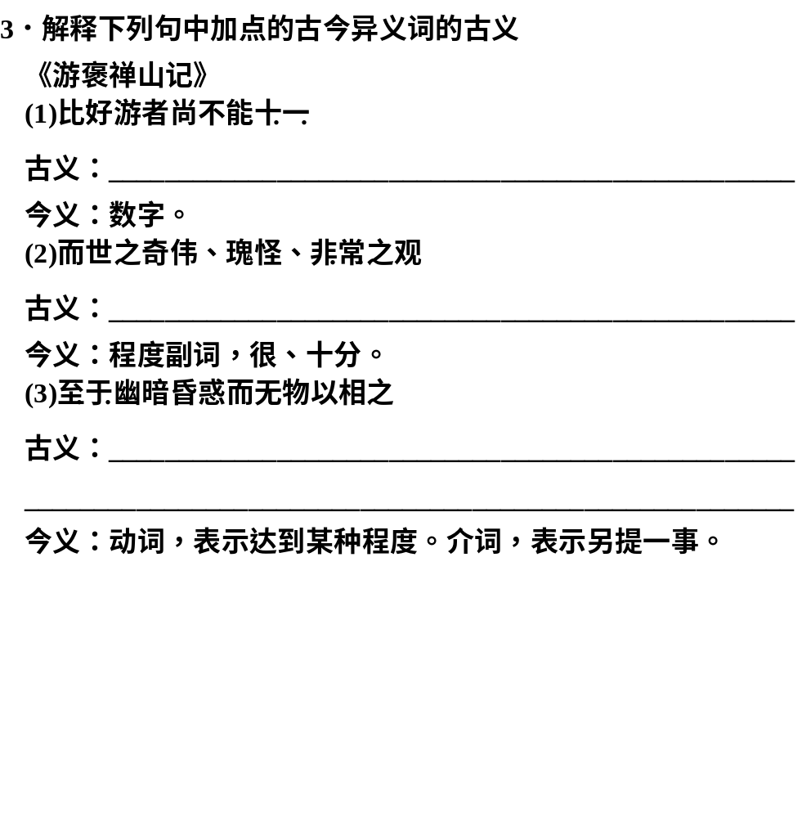
1
2
3
4
5
6
7
8
9
10
11
12
13
14
15
表分数，十分之一。
不平常的。
动词＋介词，“至”意为“到达”，“于”介词，
引出后面的处所。

Slide 7
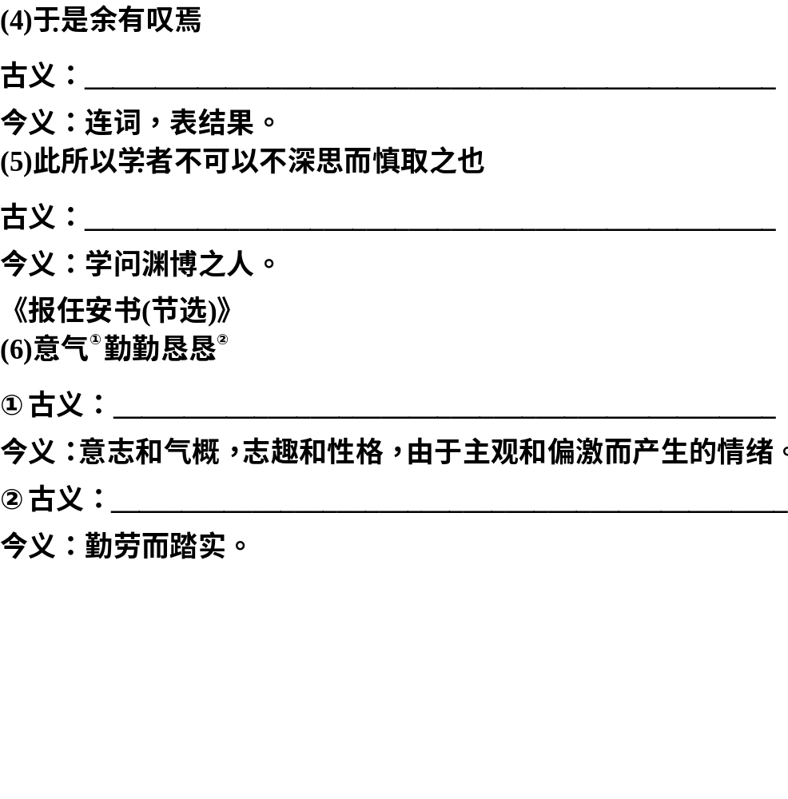
1
2
3
4
5
6
7
8
9
10
11
12
13
14
15
“于”，介词，“对于”；“是”，代词，“这件事”。
治学之人。
情意。
诚恳的样子。

Slide 8
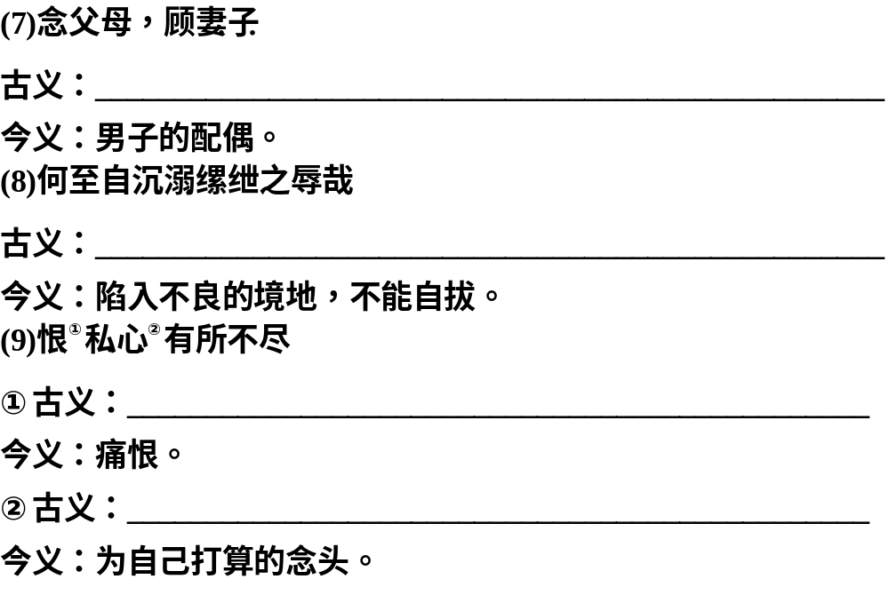
1
2
3
4
5
6
7
8
9
10
11
12
13
14
15
妻子和儿女。
落入，埋没。
痛惜。
自己的心愿。

Slide 9
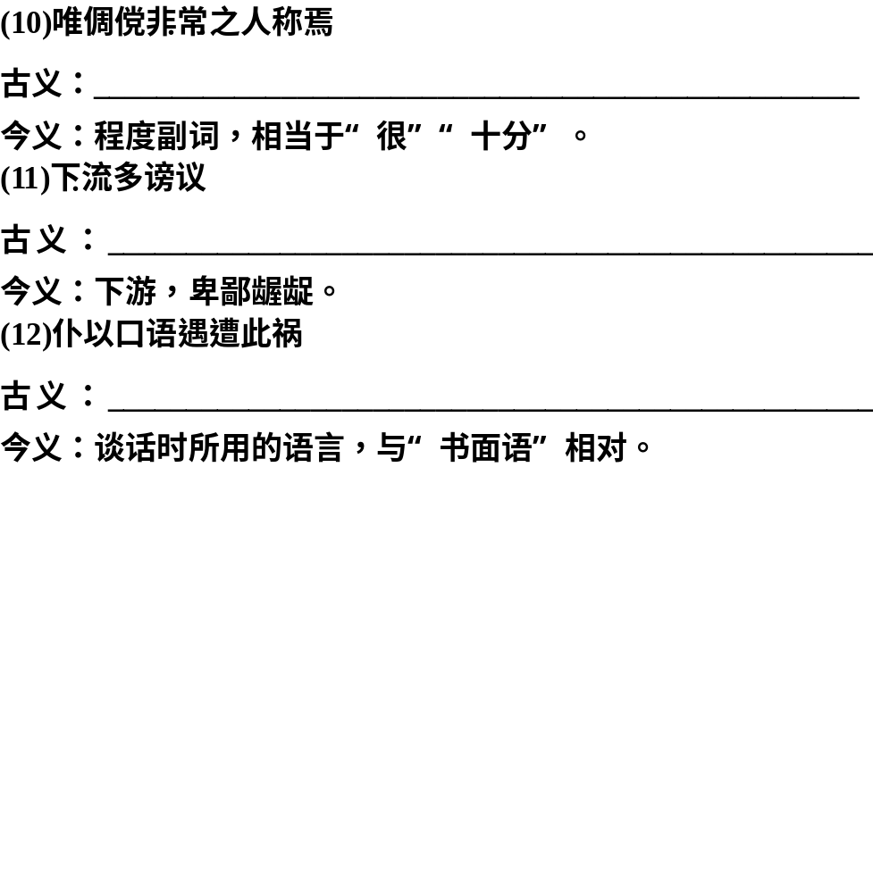
1
2
3
4
5
6
7
8
9
10
11
12
13
14
15
不一般。
指处于卑贱的地位。
言论。

Slide 10
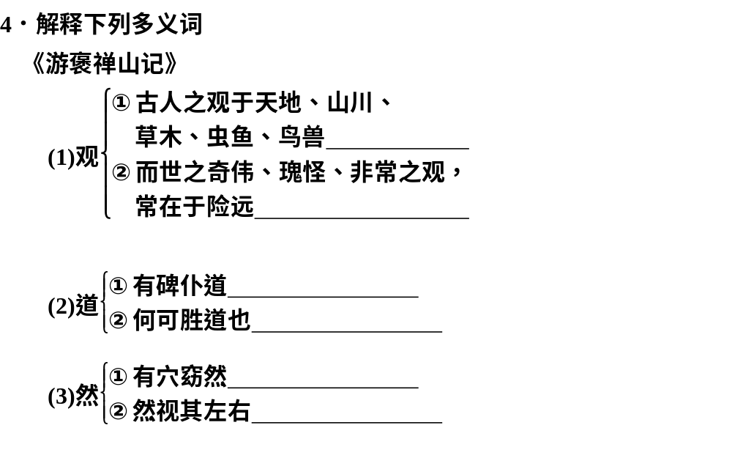
1
2
3
4
5
6
7
8
9
10
11
12
13
14
15
动词，观察
名词，景观，景象
道路
说
……样子
然而

Slide 11
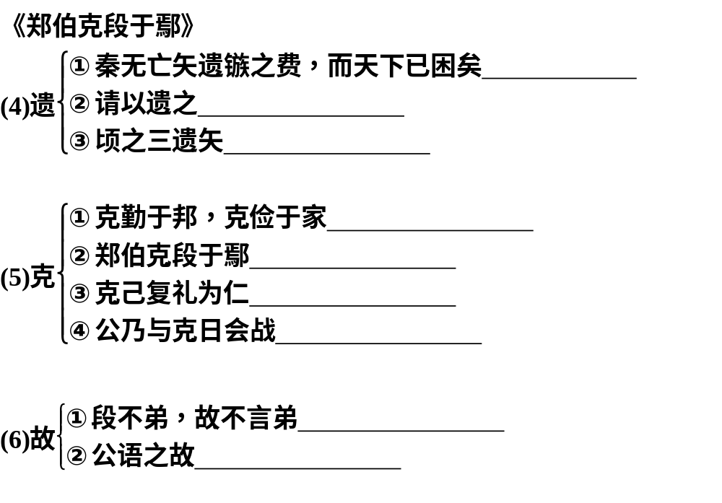
1
2
3
4
5
6
7
8
9
10
11
12
13
14
15
遗失
wèi，给予，赠送
排泄大小便
能够
战胜，攻破
克制
约定或限定时间
所以
原因

Slide 12
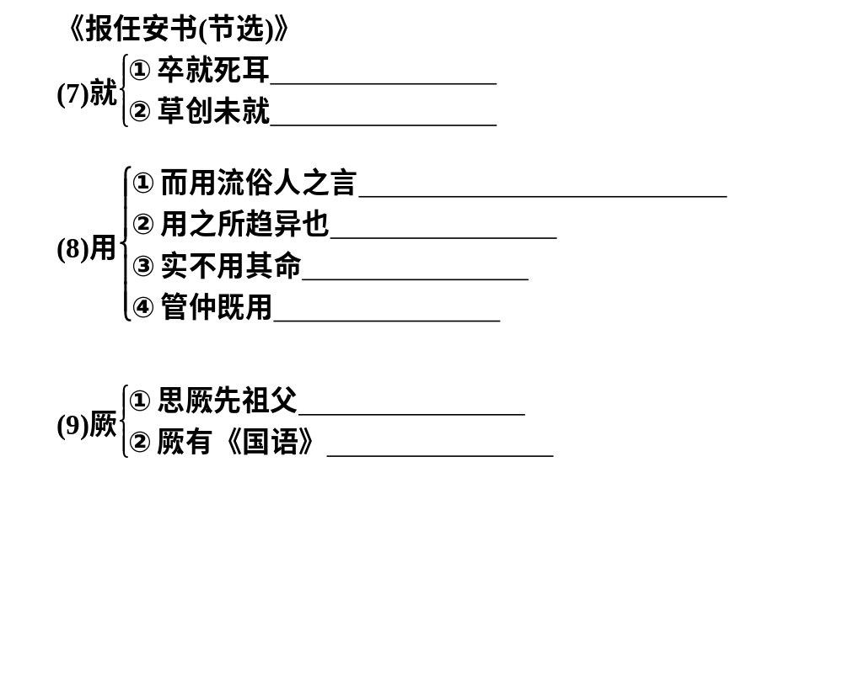
1
2
3
4
5
6
7
8
9
10
11
12
13
14
15
接近
完成
采用(这用引申为“附和”)
因为
服从
被任用
他们的
才

Slide 13
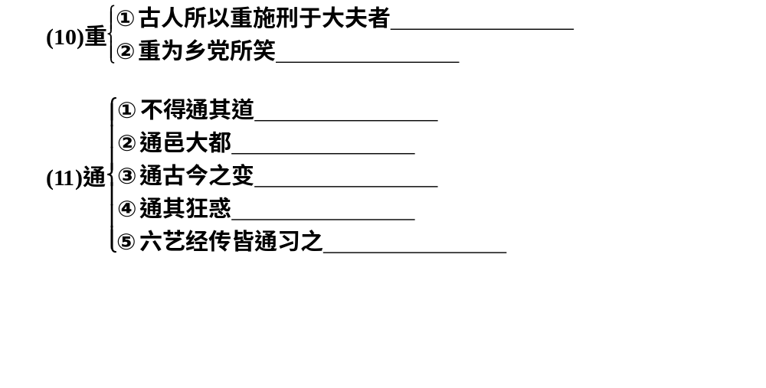
1
2
3
4
5
6
7
8
9
10
11
12
13
14
15
慎重
更加
使……通行
畅通
通晓
抒发
普遍

Slide 14
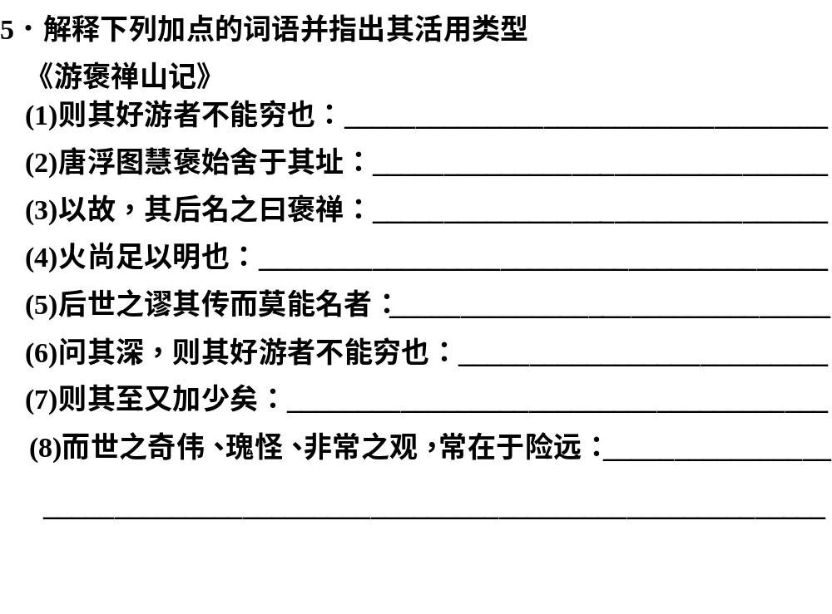
1
2
3
4
5
6
7
8
9
10
11
12
13
14
15
形容词作动词，走到尽头
名词作动词，筑舍定居
名词作动词，命名
形容词作动词，照明
形容词作动词，弄错，使……错
形容词作名词，深度
动词作名词，到达的人
形容词作名词，
险远的地方

Slide 15
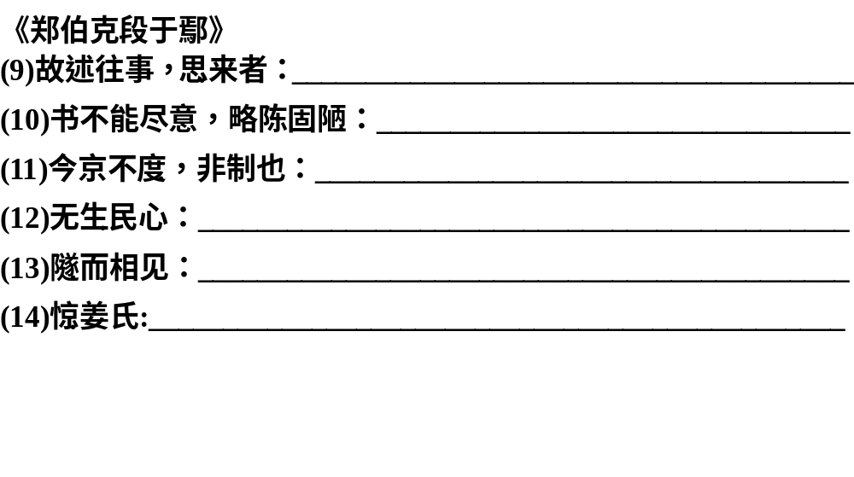
1
2
3
4
5
6
7
8
9
10
11
12
13
14
15
动词的使动用法，使……思
形容词作名词，浅陋的看法
名词作动词，合乎法度
动词的使动用法，使……产生
名词作动词，挖隧道
动词的使动用法，使……惊

Slide 16
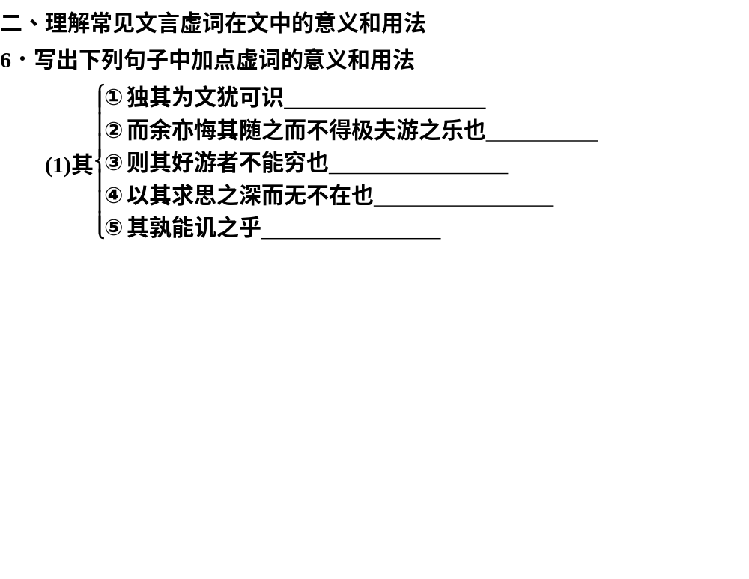
1
2
3
4
5
6
7
8
9
10
11
12
13
14
15
代词，它(石碑)
代词，自己
代词，那、那些
代词，他们
副词，难道

Slide 17
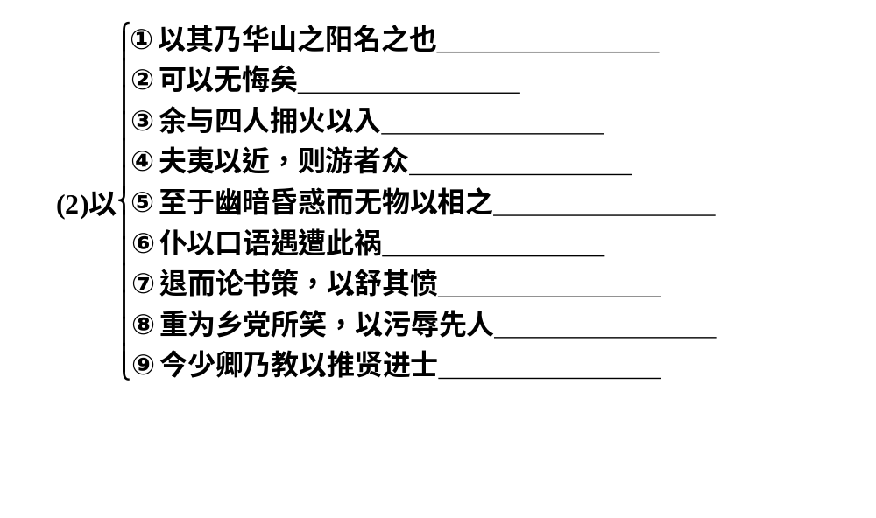
1
2
3
4
5
6
7
8
9
10
11
12
13
14
15
介词，因为
介词，凭
连词，表修饰
连词，表并列
连词，用来
介词，因
目的连词，来
连词，以致
目的连词，来

Slide 18
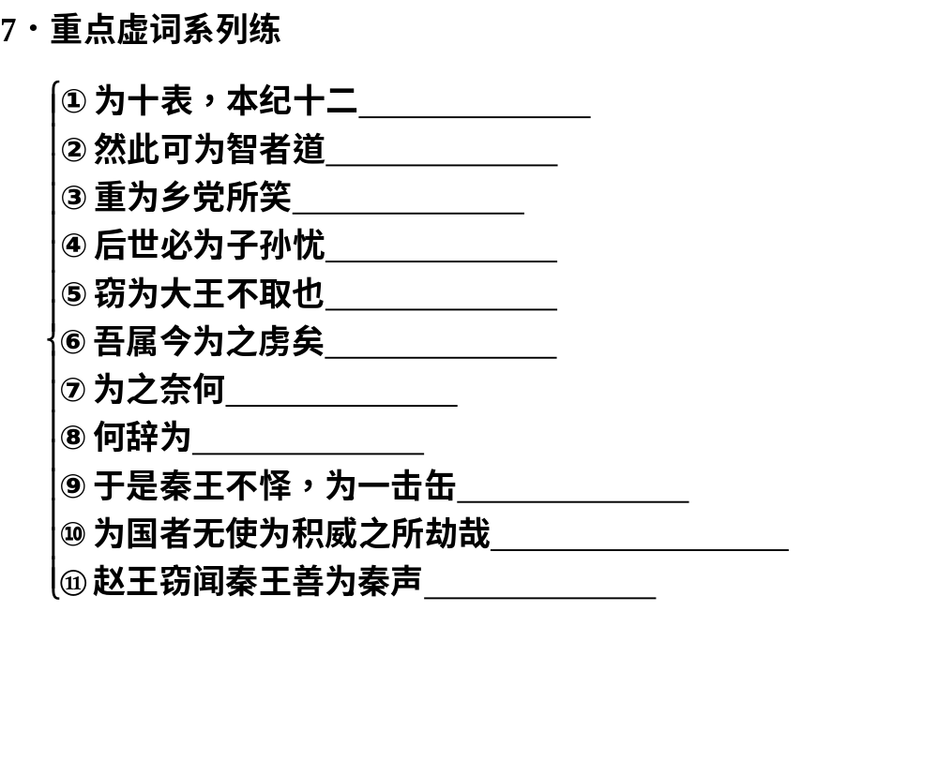
1
2
3
4
5
6
7
8
9
10
11
12
13
14
15
写成，动词
向，介词
被，介词
成为，动词
认为，动词
被，介词
对，介词
呢，语气助词
替，给，介词
治理、管理，动词
演奏，动词

Slide 19
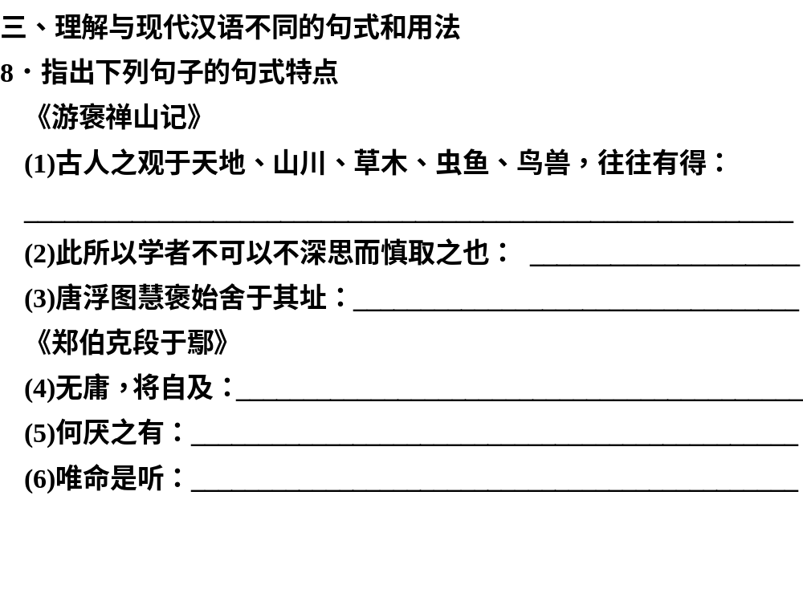
1
2
3
4
5
6
7
8
9
10
11
12
13
14
15
状语后置句
判断句，……也
状语后置句
省略句，无庸(他)
宾语前置句，何……之有
固定句式“唯……是……”，译为“唯……听命”

Slide 20
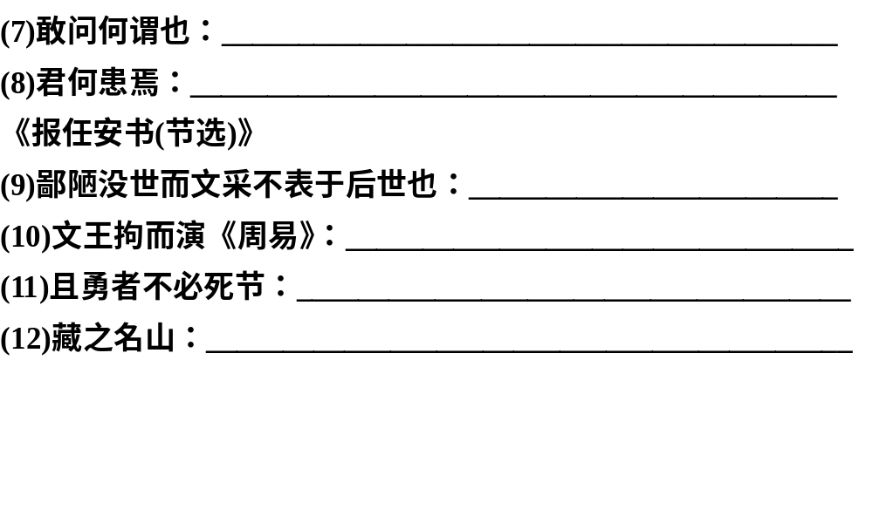
1
2
3
4
5
6
7
8
9
10
11
12
13
14
15
宾语前置句，“何谓”即“谓何”
宾语前置句，“何患”即“患何”
状语后置句
被动句
为动用法，为……死
省略句，藏之(于)名山

Slide 21
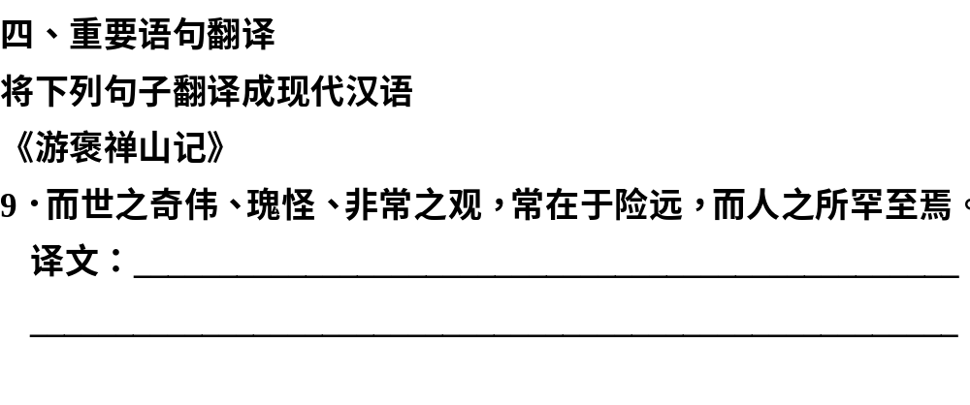
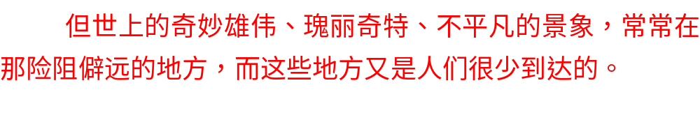
1
2
3
4
5
6
7
8
9
10
11
12
13
14
15

Slide 22
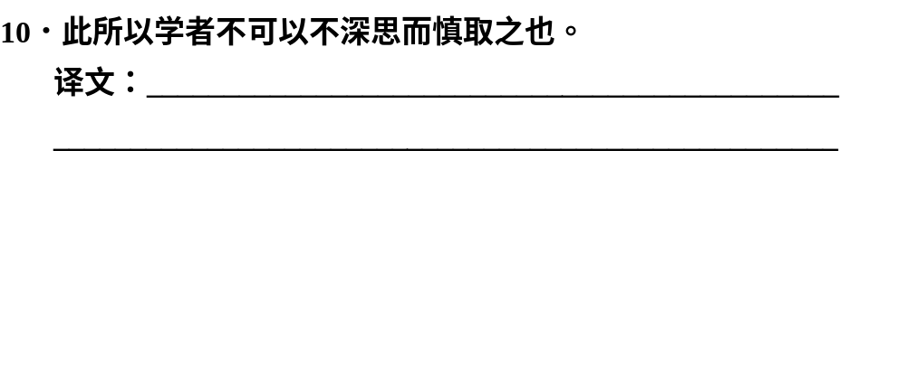
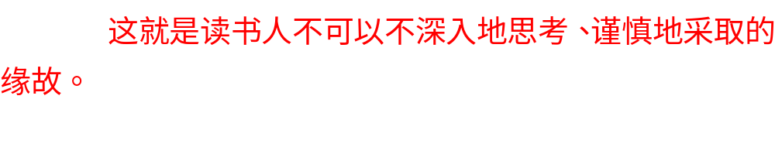
1
2
3
4
5
6
7
8
9
10
11
12
13
14
15

Slide 23
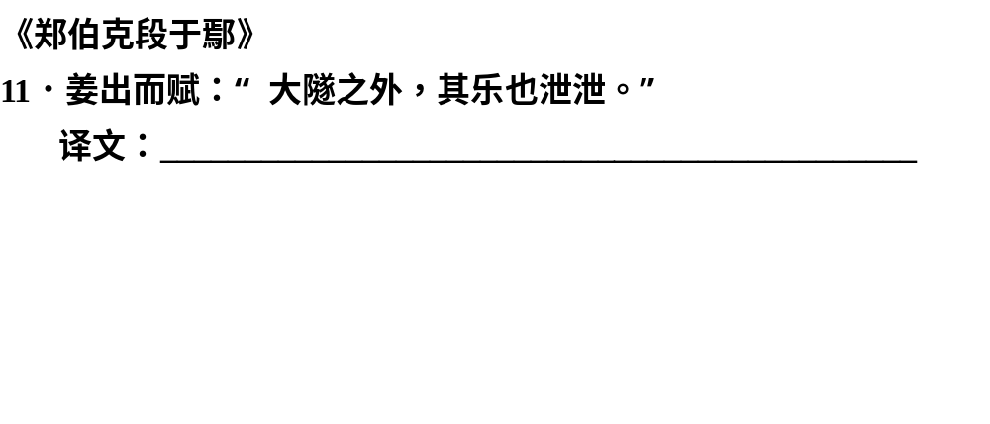

1
2
3
4
5
6
7
8
9
10
11
12
13
14
15

Slide 24
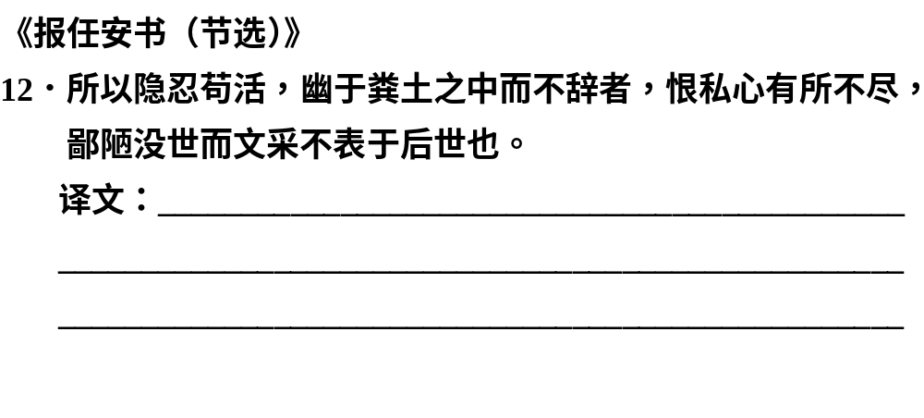
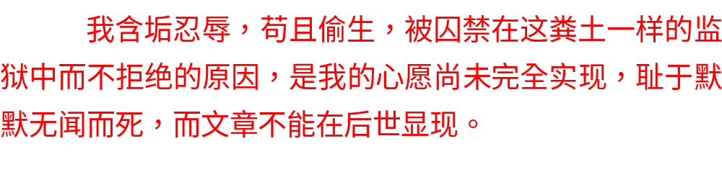
1
2
3
4
5
6
7
8
9
10
11
12
13
14
15

Slide 25
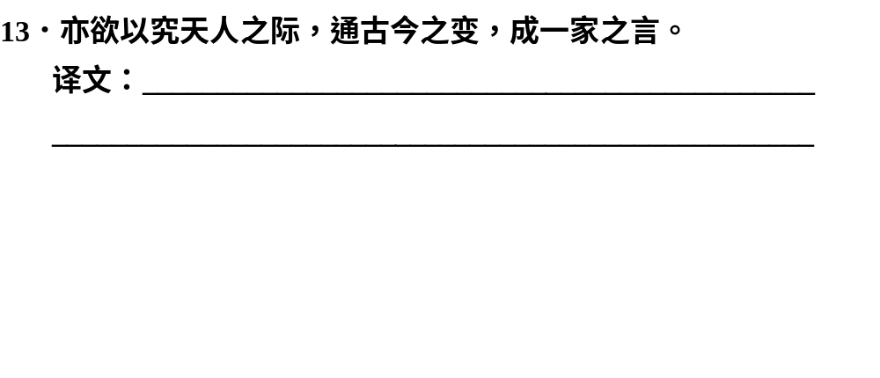
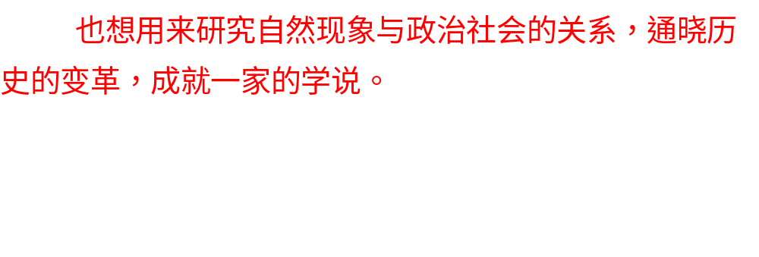
1
2
3
4
5
6
7
8
9
10
11
12
13
14
15

Slide 26
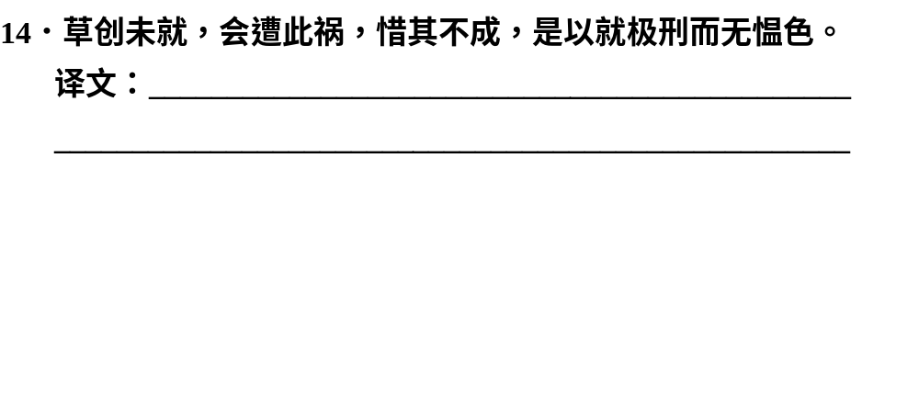
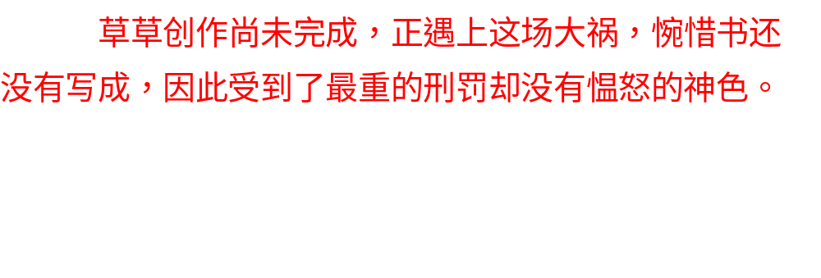
1
2
3
4
5
6
7
8
9
10
11
12
13
14
15

Slide 27
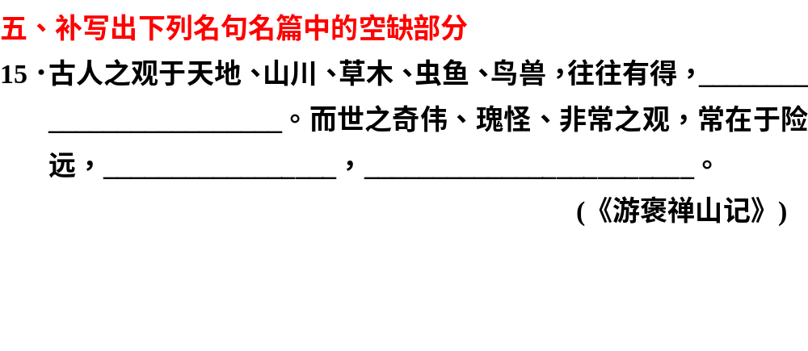
1
2
3
4
5
6
7
8
9
10
11
12
13
14
15
以其求思
之深而无不在也
而人之所罕至焉
故非有志者不能至也

